Slide 1
집 잡 자
구해줘
P
HAPPYHOUSE
집잡자 팀의 해피하우스로 찾아와~!!
팀원 : 김다윤, 유진이

Slide 2
집잡자
구해줘 HAPPYHOUSE
P
1
2
3
4
5
6
기획 배경
및 목표
일정
시장분석
및 차별화
개발 환경
기대효과
개발 후기
간트차트
개인별 업무

Slide 3
집잡자
구해줘 HAPPYHOUSE
P
사용자에게 설정한 지역을 기반으로 주거정보 및 의료정보를 조회하는 서비스를 제공합니다.
🏠 기능
주거정보 | ✔ 동, 아파트 이름 검색 ✔ 주택, 매매별 검색 ✔ 구글 지도로 위치 정보 제공
의료정보 | ✔ 설정한 지역의 코로나 의료기관 위치 및 정보 제공 (선별 진료소, 안심병원)
마이페이지 | ✔ 로그인 후, 자신의 정보 수정 ✔ 회원 탈퇴하기 ✔ 로그인 – 모달 이용
찜하기 | ✔ 상세보기 모달에 찜하기 클릭 시 관심매물 페이지에 저장하여 목록 조회 가능 ✔ 삭제가능
최근 본 목록 | ✔ 상세보기를 눌렀던 매물목록 ✔ 사이드바 이용
공지사항 | ✔ 공지사항 등록, 삭제, 수정 (관리자) ✔ 공지사항 상세조회 및 검색
FQA | ✔ 자주하는 질문 리스트 ✔ FQA 등록, 삭제, 수정 (관리자) ✔ FQA 상세조회 및 검색
뉴스 | ✔ 네이버 api를 활용한 부동산 관련 뉴스 제공 ✔ 키워드로 검색 가능
회원관리 | ✔ 회원 등록, 삭제, 수정 및 검색(관리자) ✔ 회원가입 – 모달 이용
지도 | ✔ 마커 및 라벨 추가 ✔ 마커 클릭 시 윈도우창 ✔ 윈도우창에 상세정보 클릭 시 상세 정보 및 찜하기 가능한 모달 팝업

Slide 4
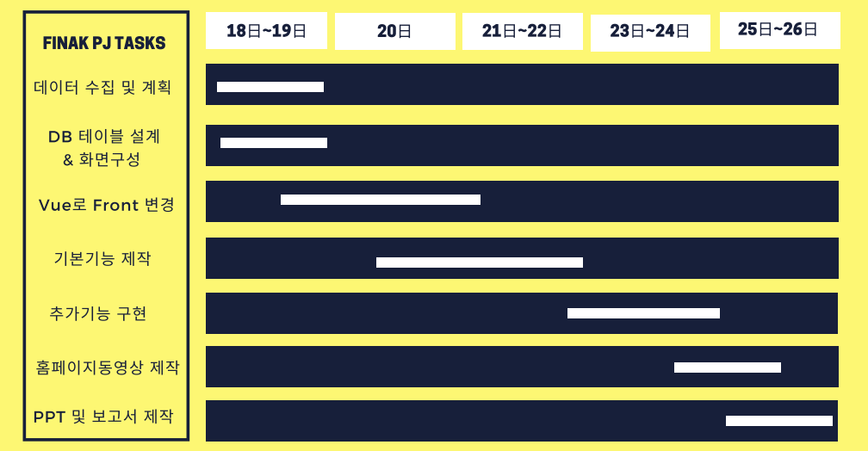
집잡자
구해줘 HAPPYHOUSE
P
🏠 전체일정

Slide 5

집잡자
구해줘 HAPPYHOUSE
P
🏠 개인별 업무
🏻 ‍팀원 : 유진이
담당 : Front-End 작업
🏻 ‍팀원 : 김다윤
담당 : Back-End 작업

Slide 6



집잡자
구해줘 HAPPYHOUSE
P
🏠 시장 분석
유사 제품 및 서비스
장점 | ✔ 맞춤 검색 가능 ✔ 다양한 정보 제공 –> 위치, 시세, 매물 등 ✔ 지도에 표시해주어 직관적으로 보이도록 ✔ 상용화된 어플 서비스 제공(모바일)
단점 | ✔ 허위매물, 미끼매물의 가능성

Slide 7
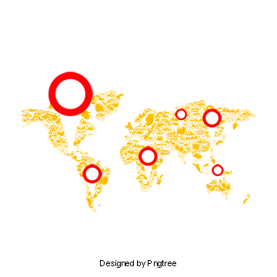


집잡자
구해줘 HAPPYHOUSE
P
🏠 차별화
✔ 원하는 지역별 의료정보 및 위치정보 제공
✔ 코로나 선별 진료소
✔ 안심 병원 리스트

Slide 8




집잡자
구해줘 HAPPYHOUSE
P
🏠 개발 환경

Slide 9





집잡자
구해줘 HAPPYHOUSE
P
🏠 기대효과
1. 다수의 사람들이 자신의 조건에 맞는 매물을 쉽게 찾을 수 있다.
2. 원하는 지역에 대한 의료정보를 제공할 수 있다.
3. 찜하기를 통해 자신만의 페이지를 만들고, 이를 비교하여 매물을 찾는 효율을 높일 수 있다.

Slide 10


집잡자
구해줘 HAPPYHOUSE
P
🏠 개발 후기
팀원과 도우며 협동심을 기를 수 있었으며, 배운 Vue와 Spring을 활용할 수 있는 능력을 기를 수 있었습니다.
다소 시간이 부족하여 더 많은 기능을 구현하지 못한 아쉬움이 남았지만 뿌듯한 프로젝트 활동이었습니다.
유진이
관통프로젝트를 통해 팀원과 커뮤니케이션을 통해 협력하는 방법을 기를 수 있었습니다. 지금까지 배웠던 웹의 전체적인 틀을 이해하는데 많은 도움이 된 프로젝트였습니다.
김다윤

Slide 11
THANK YOU

